Slide 1
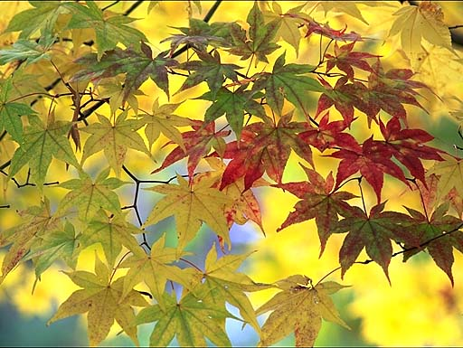
МОУ Криушинская средняя общеобразовательная школа
Ноябрь-
полузимник
Учитель:
Ананичева Надежда Ивановна
2011 год

Slide 2
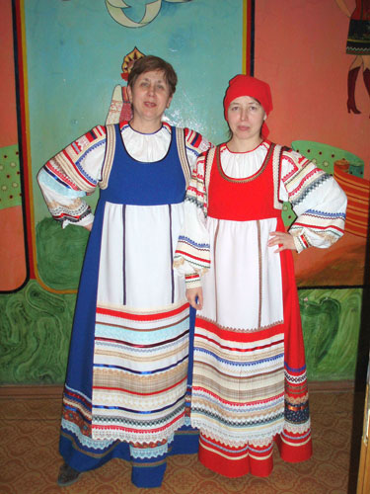
Народная культура
в русских праздниках

Slide 3
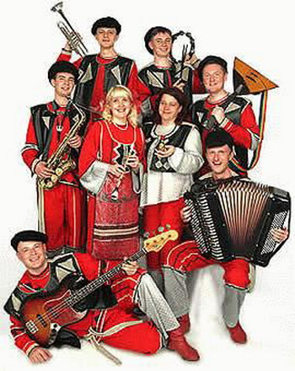
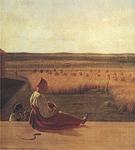
Будни
Народная культура в русских праздниках
Праздники

Slide 4
Цели:
Знакомство с жанрами русского фольклора;
Развитие познавательных интересов, интеллектуальных и творческих способностей, стимулирование стремления знать как можно больше о родном крае;
Формирование навыков самостоятельной работы с литературой.
Формирование навыков работы в команде.
Развитие навыков оформления полученных результатов

Slide 5
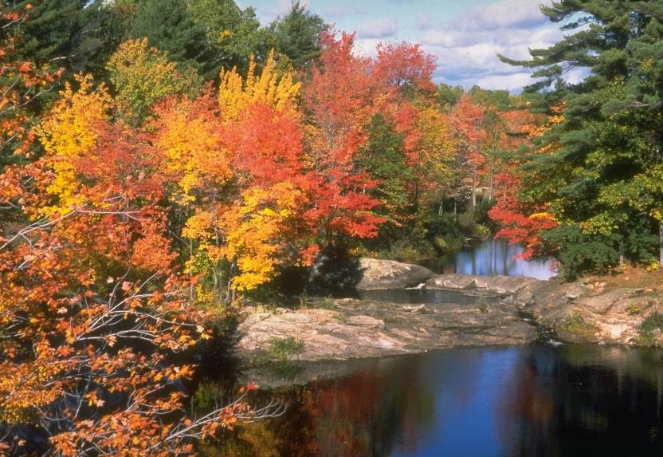
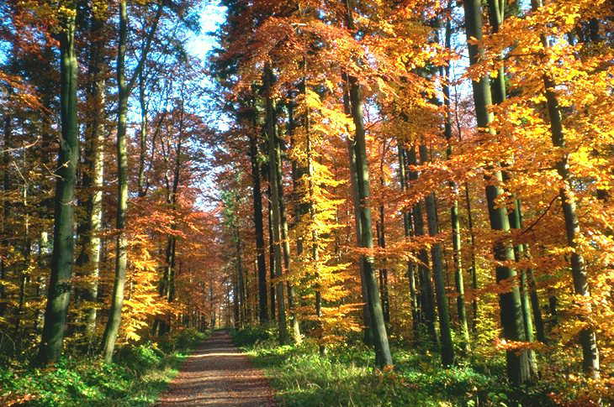
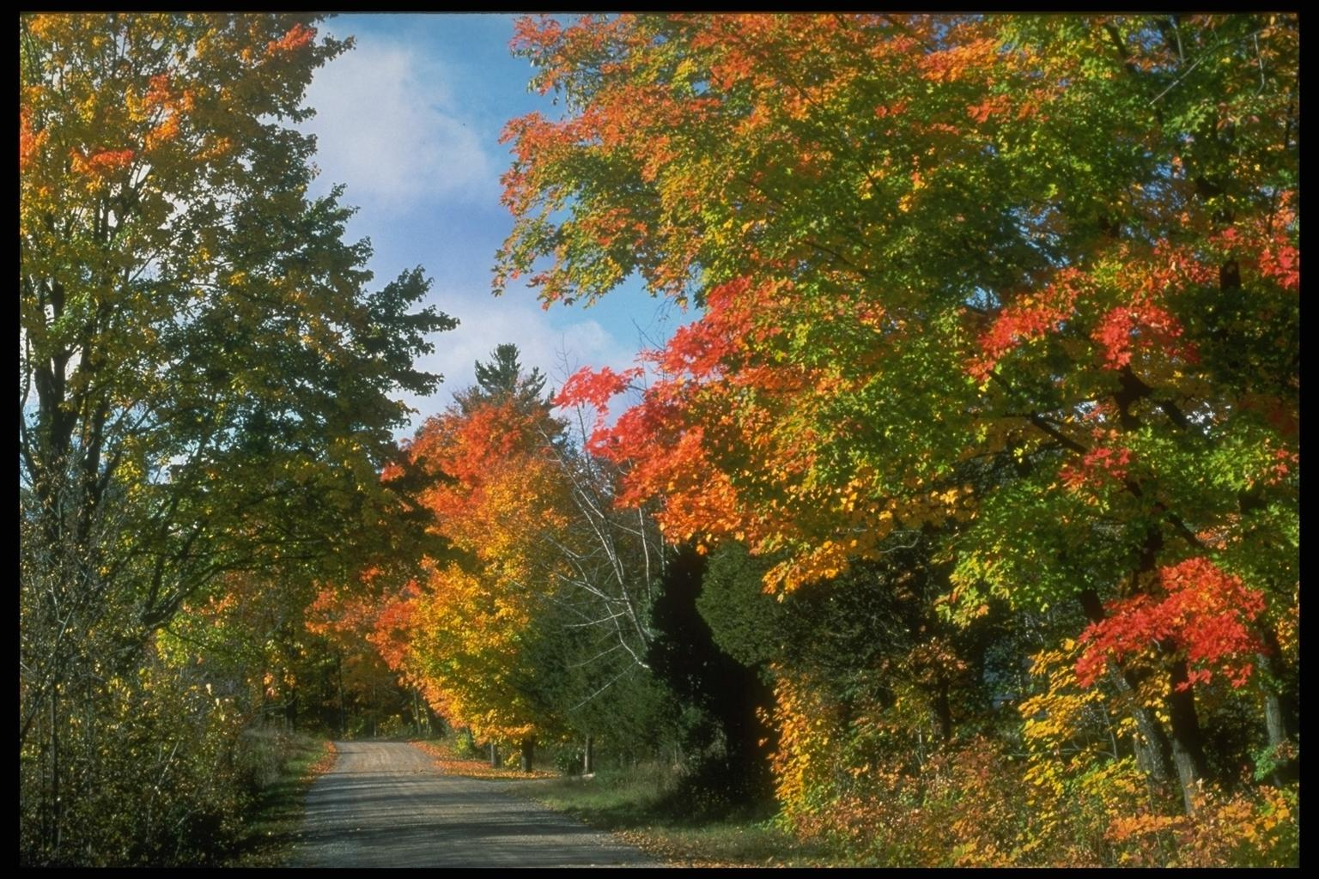
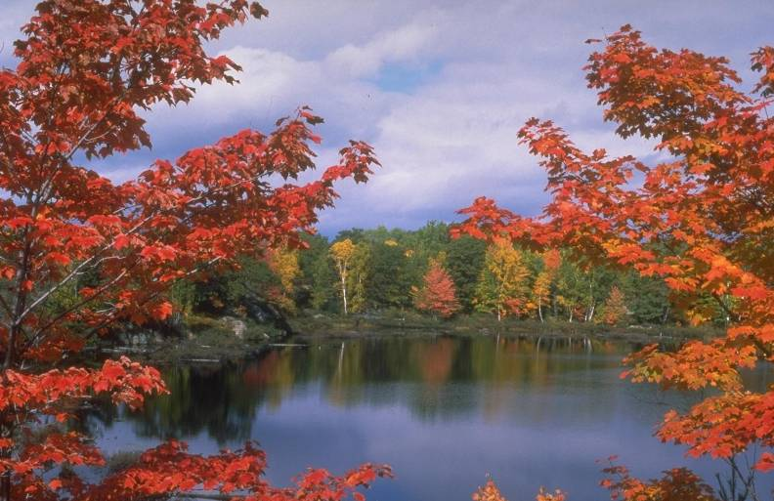
Осень – это прекрасное время года. Сколько впечатлений дарит она человеку! Её красота вдохновляла поэтов и композиторов на самые чарующие слова и звуки.
Унылая пора! Очей очарованье!
Приятна мне твоя прощальная краса.
Люблю я пышное природы увяданье,
В багрец и золото одетые леса!
А.С.Пушкин

Slide 6
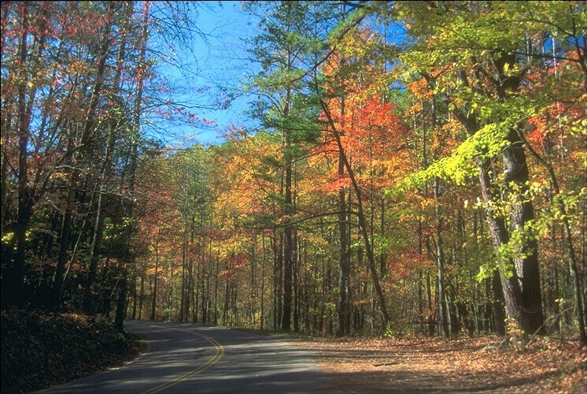
Лес , точно терем расписной,
Лиловый, золотой, багряный,
Весёлой пёстрою стеной
Стоит над светлою поляной.
И.Бунин

Slide 7
Осень! Осыпается весь наш бедный сад,
Листья пожелтевшие по ветру летят.
Лишь вдали красуются – там, на дне долин,
Кисти ярко-красные вянущих рябин.
А.Толстой

Slide 8
Ноябрь
В Древнем Риме ноябрь носил имя новембер (от латинского «новом» — девять).
В Древней Руси ноябрь сначала также был девятым месяцем.
Древние наименования ноября — грудень, а также груздень, труден, грудей
Кроме того ноябрь – конец осени, месяц ветров.

Slide 9
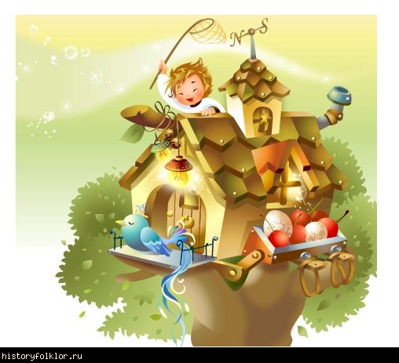
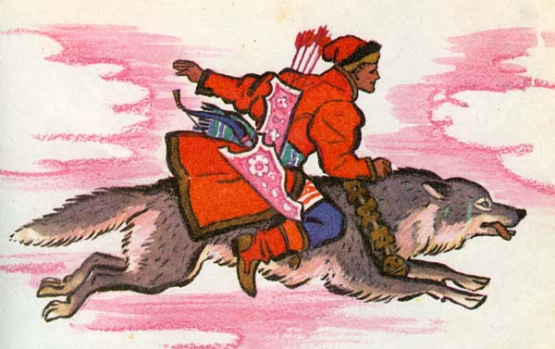
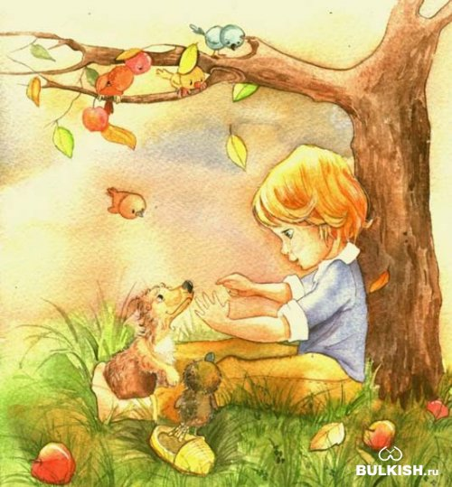
Русский фольклор

Slide 10
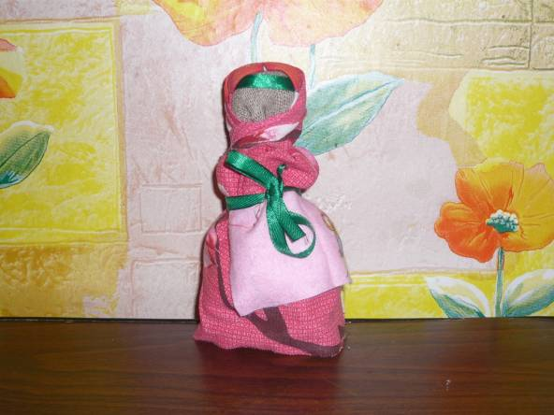
Куклы обереги
кукла "Крупеничка".
В ее основе - холщовый мешочек с гречихой, украшенный нитями, тканями.

Slide 11
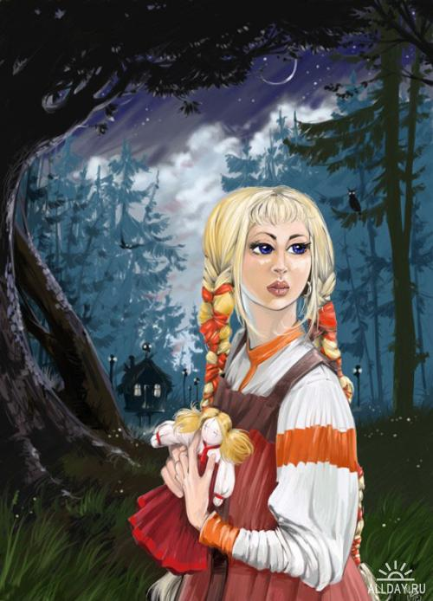
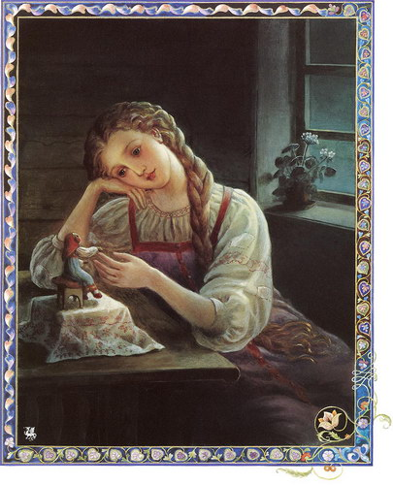

Slide 12
ОСЕННИЙ КАЛЕНДАРЬ
1 ноября. Проводы осени, встреча зимы.
4 ноября. День Казанской Богоматери
8 ноября. День Дмитрия Солунского. Родительский день
10 ноября Ненила-льняница,
Параскева Пятница
12 НОЯБРЯ. Зиновий-синичник.
13 НОЯБРЯ. Юровая – праздник рыбаков и охотников.
14 НОЯБРЯ. Кузьминки – об осени поминки.
21 ноября Михаил. Михайлов день
22 ноября. Матрены зимние.
24 ноября. Федор Студит землю студит
26 ноября. Иоанн Златоуст.
29 ноября. Матфей Апостол. Матвеев день.

Slide 13
14 ноября
Кузьма и Демьян
10 ноября
Параскева Пятница
21 ноября
Михайлов день

Slide 14
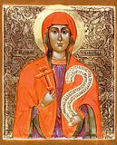
10 ноября
Параскева Пятница

Slide 15
14 ноября
Кузьма и Демьян

Slide 16
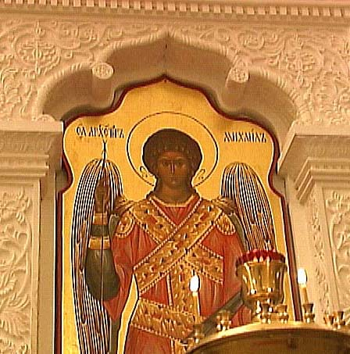
21 ноября
Михайлов день

Slide 17
ЧАСТУШКИ
Меня бойкую, весёлую
Никто не проведёт
Да и русскую частушку
Никто лучше не споёт!
Вот те прялка, вот те лён,
Вот те сорок веретён.
Ты сиди попрядывай.
На меня поглядывай.
У меня четыре шали,
Пятая пуховая.
Не одна я боевая –
Вся семья весёлая.
Говорят, иголки колки,
Им нельзя неколким быть,
Говорят, девчонки бойки,
Им нельзя небойким быть.
Серебрушки-серебрушки,
Серебрушки-денежки.
Мы нигде не пропадём
Боевые девушки.
Мы с подружкою вдвоём
Теребили в поле лён.
Теребили, говорили:
Ныне замуж не пойдём!

Slide 18
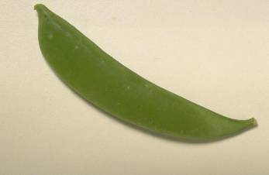
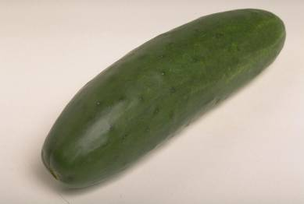
ОТГАДАЙ ЗАГАДКИ
Дом зелёный тесноват:
Узкий, длинный, гладкий.
В доме рядышком сидят
Круглые ребятки.
Летом – в огороде,
Свежие, зелёные,
А зимою – в бочке,
Крепкие, солёные.

Slide 19
ПРИМЕТЫ ОСЕНИ
Много желудей в сентябре на дубу –
Листопад проходит быстро –
Воробьи перелетают стайками с места на место –
Облака идут низко –
Иней на деревьях –
Пасмурная холодная погода проясняется к ночи –
Комары в ноябре -
будет заморозок.
перед сильным ветром.
к лютой зиме.
ожидай стужи.
зима будет холодная.
к морозу.
быть мягкой зиме.

Slide 20
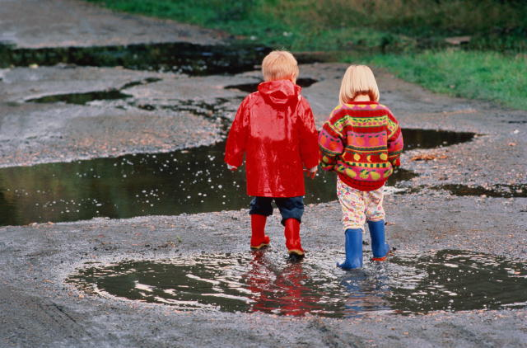
СОБЕРИ ПОСЛОВИЦУ
в
зима
борются.
с
осенью
ноябре
В ноябре зима с осенью борются.

Slide 21
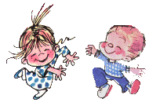
ПОПОЁМ И ПОИГРАЕМ
«В хороводе
были мы»

Slide 22
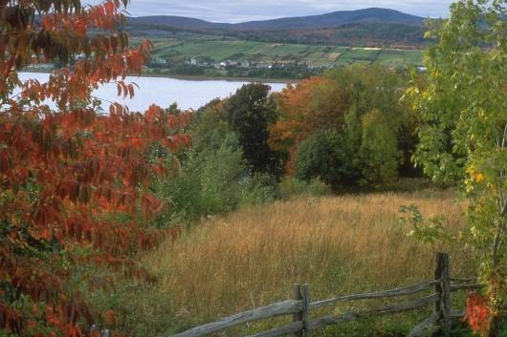
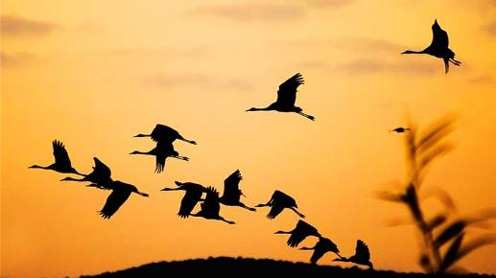
Скоро белые метели
Снег подымут от земли,
Улетают, улетели,
Улетели журавли.
Не слыхать кукушек в роще,
И скворечник опустел,
Аист крыльями полощет-
Улетает, улетел.
Лист качается узорный
В синей луже на воде.
Ходят грач с грачихой чёрной
В огороде, по гряде.
Осыпаясь, пожелтели
Солнца редкие лучи,
Улетают, улетели,
Улетели и грачи.
Е.Благинина

Slide 23
Мира всем вам и добра!!!

Slide 24
Источники:
Animashky.ru c 2006-2008
Большая энциклопедия Кирилла и Мефодия 2007
www.google.ru.
Учебно-воспитательная работа в начальной школе – Ростов-н/Д: Творческий центр «Учитель», 2000
Учебно-воспитательные занятия в группе продленного дня. Вып.1/авт.-сост. Н.А.Касаткина.-Волгоград: Учитель, 2005
Учебно-воспитательные занятия в группе продленного дня. Вып.2/авт.-сост. Н.А.Касаткина.-Волгоград: Учитель, 2005
Я иду на урок в начальную школу: Природоведение: Книга для учителя. – М.: Издательство «Первое сентября», 2000

